Slide 1
LMS algoritam promenljive veličine koraka – Đang Džindžin
Student: Uroš Savurdić 2017/0009
Profesori: prof. dr Jelena Ćertić, doc. dr Miloš Bjelić
Jul 2023.

Slide 2
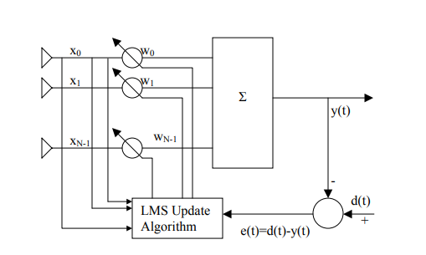
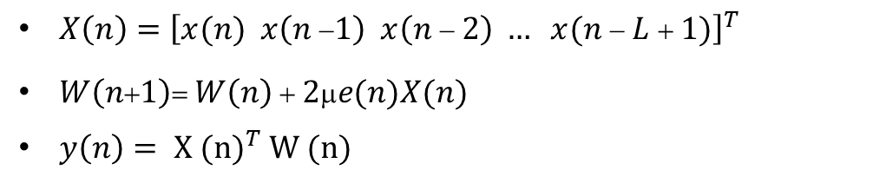
LMS algoritam
$X\left(n\right)={\left[x(n) x\left(n −1\right) x\left(n − 2\right) … x(n − L + 1)\right]}^{T}$
$W\left(n+1\right)= W\left(n\right) + 2μe(n)X(n)$
$y\left(n\right)= {X (n)}^{T} W (n)$

Slide 3
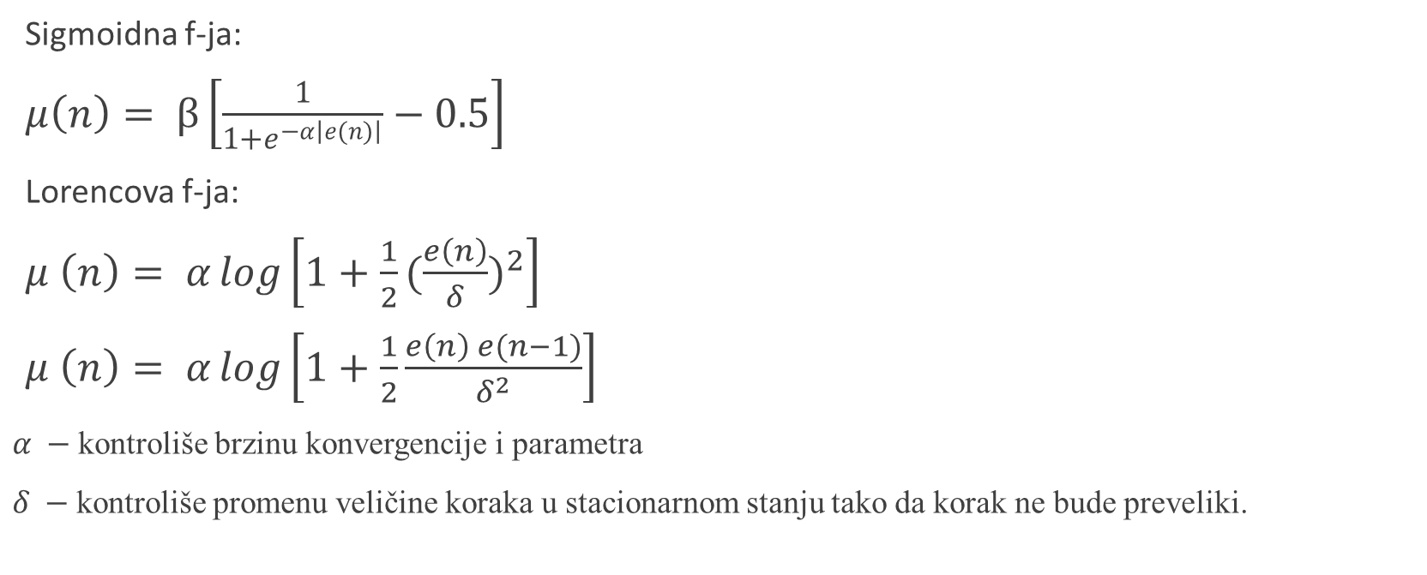
Poboljšanja
Sigmoidna f-ja:
$μ\left(n\right)= β\left[\frac{1}{1+e^{−α\left|e(n)\right|}}−0.5\right]$
Lorencova f-ja:
$μ \left(n\right)= α\log\left[1+\frac{1}{2}{(\frac{e\left(n\right)}{δ})}^{2}\right]$
$μ \left(n\right)= α\log\left[1+\frac{1}{2}\frac{e\left(n\right) e(n−1)}{δ^{2}}\right]$
$α −$kontroliše brzinu konvergencije i parametra
$δ −$kontroliše promenu veličine koraka u stacionarnom stanju tako da korak ne bude preveliki.

Slide 4
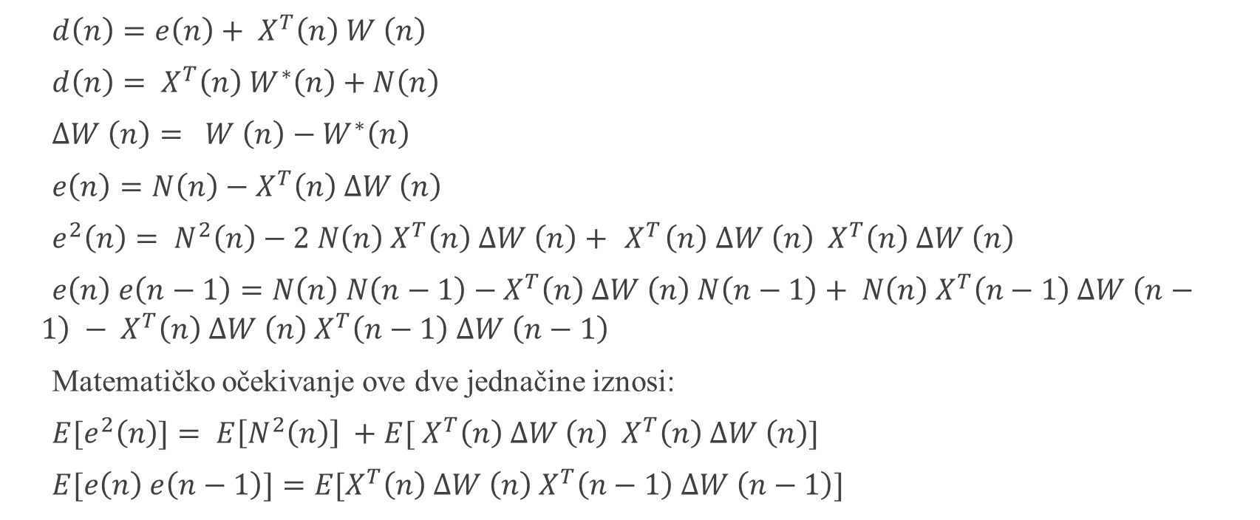
Anti-interferencijska analiza
$d\left(n\right)=e\left(n\right)+ X^{T}\left(n\right) W \left(n\right)$
$d\left(n\right)= X^{T}\left(n\right) W^{∗}\left(n\right)+N\left(n\right)$
$∆W \left(n\right)= W \left(n\right)−W^{∗}\left(n\right)$
$e\left(n\right)=N\left(n\right)−X^{T}\left(n\right) ∆W \left(n\right)$
$e^{2}\left(n\right)= N^{2}\left(n\right)−{2 N\left(n\right) X}^{T}\left(n\right) ∆W \left(n\right)+ { X}^{T}\left(n\right) ∆W \left(n\right) { X}^{T}\left(n\right) ∆W \left(n\right)$
$e\left(n\right) e\left(n−1\right)=N\left(n\right) N\left(n−1\right)−X^{T}\left(n\right) ∆W \left(n\right) N\left(n−1\right)+ N\left(n\right) X^{T}\left(n−1\right) ∆W \left(n−1\right) − X^{T}\left(n\right) ∆W \left(n\right){ X}^{T}\left(n−1\right) ∆W \left(n−1\right)$
Matematičko očekivanje ove dve jednačine iznosi:
${E[e}^{2}\left(n\right)]= E\left[N^{2}\left(n\right)\right] +{E[ X}^{T}\left(n\right) ∆W \left(n\right) { X}^{T}\left(n\right) ∆W \left(n\right)]$
$E[e\left(n\right) e\left(n−1\right)]=E[X^{T}\left(n\right) ∆W \left(n\right){ X}^{T}\left(n−1\right) ∆W \left(n−1\right)]$

Slide 5
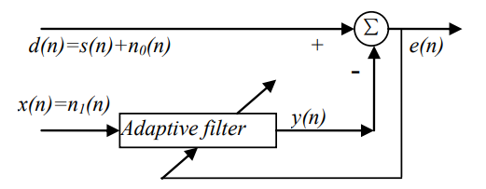
Simulacija
Simulira se rad dva adaptivna filtra (jedan sa fiksnim koeficijentom i drugi sa promenljivim koeficijentom) na ulaznom sinusnom signalu sa dodatim šumom različitog nivoa. Simulacija prati kako se težine filtara prilagođavaju tokom vremena i analizira grešku između željenog i izlaznog signala, prikazujući rezultate u graficima. Takođe, obavlja spektralnu analizu signala kako bi se procenila efikasnost filtara u različitim uslovima šuma.

Slide 6
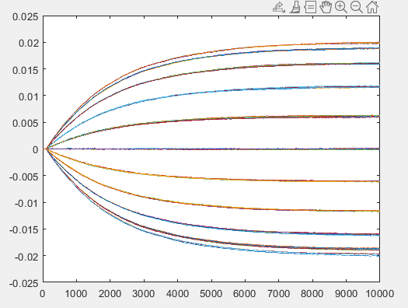
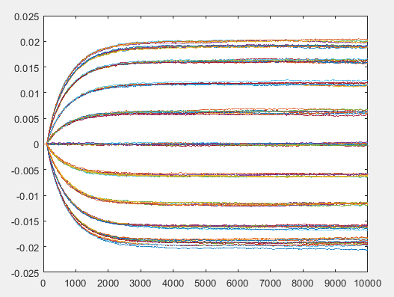
Rezultati

Slide 7
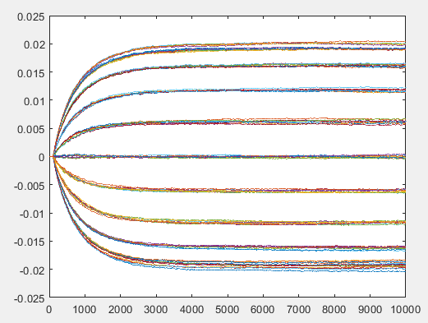
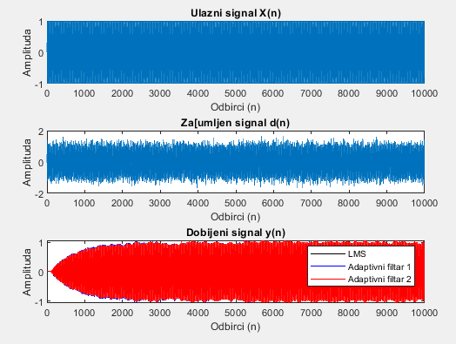

Slide 8
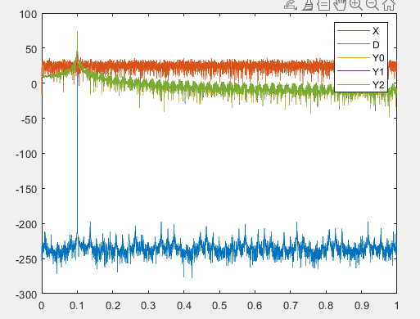
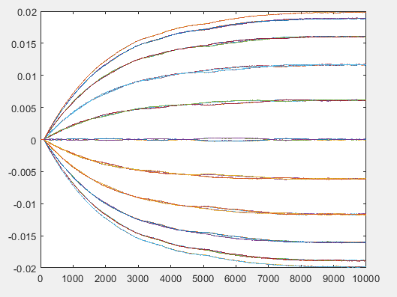

Slide 9
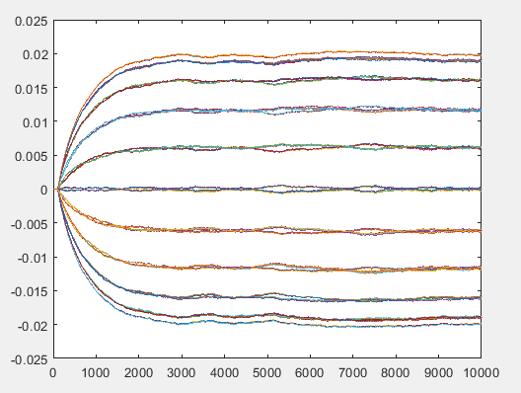
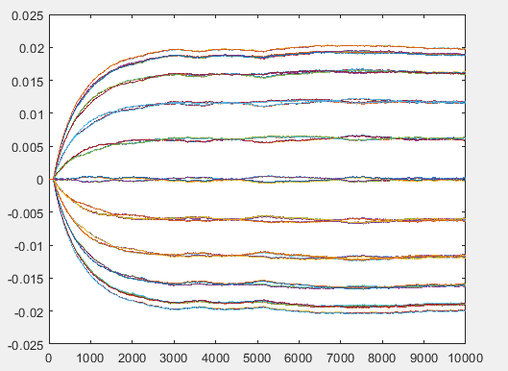

Slide 10
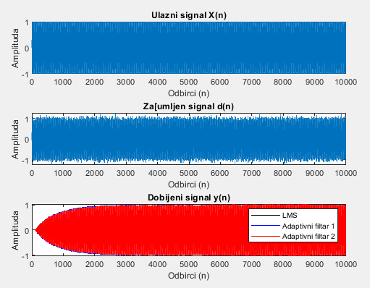
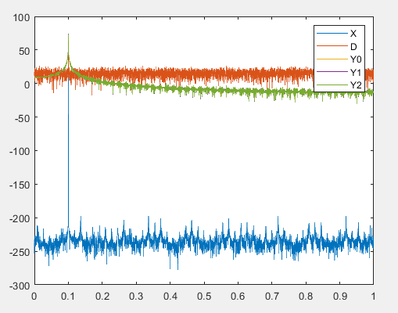

Slide 11
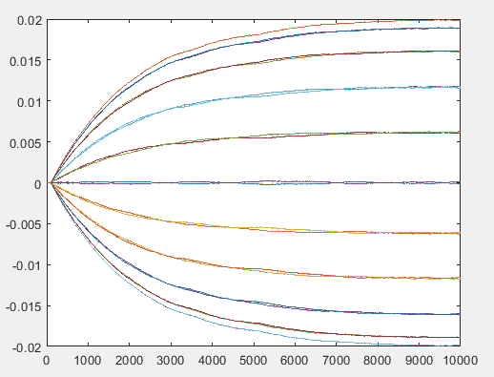
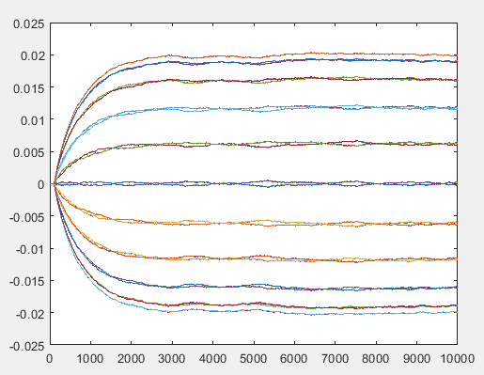

Slide 12
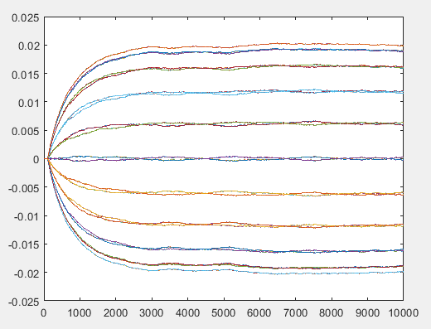
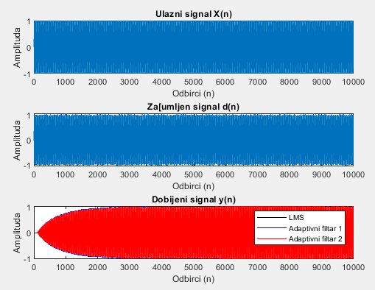

Slide 13
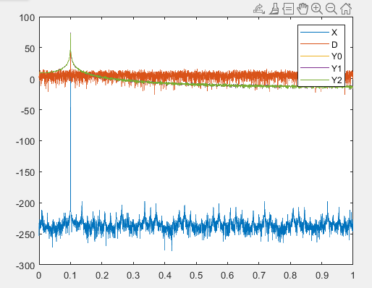
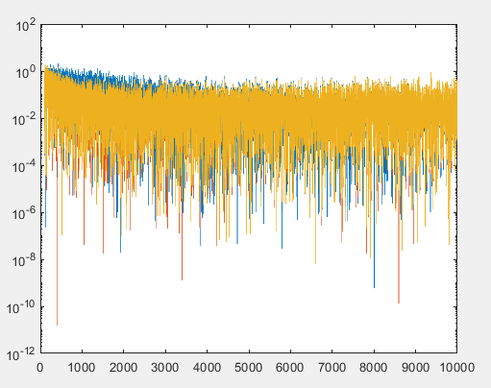

Slide 14
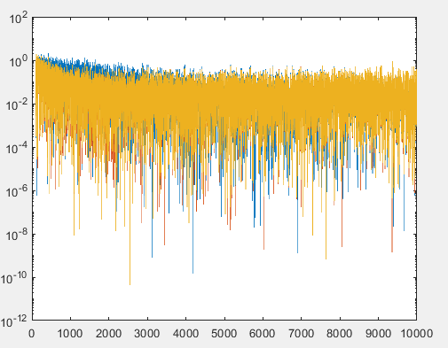
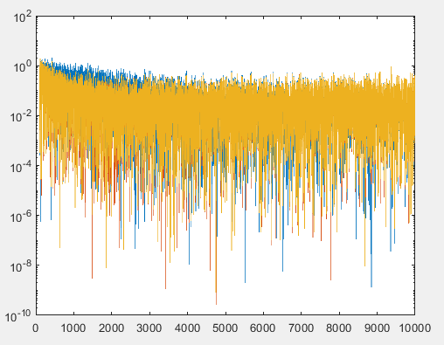

Slide 15
Zaključak
Poboljšanje brzine konvergencije
Mala greška u stacionarnom stanju
Efikasno sprečava šum koji ne potiče od ulaznog signala
U uslovima niskog odnosa signal šum, efekat filtera je bolji za filtriranje i detekciju slabog signala

